Slide 1
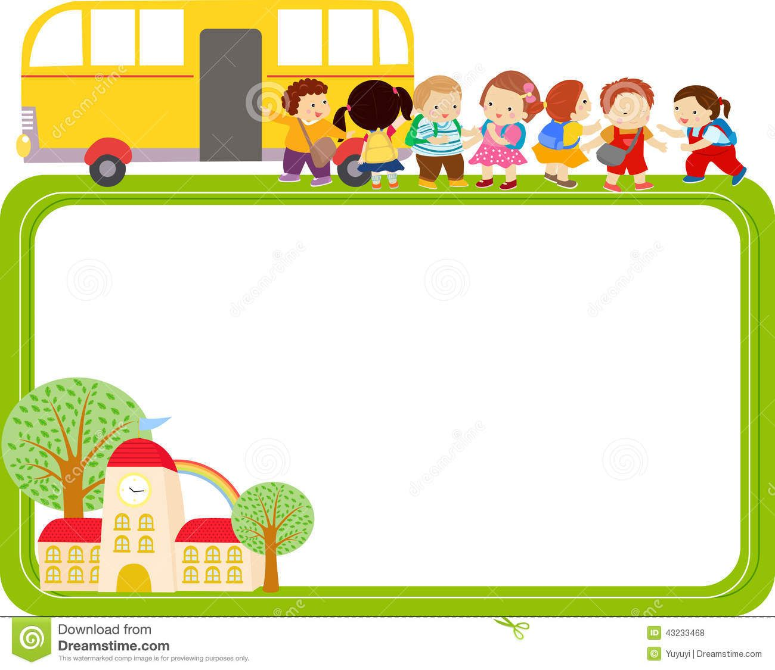
TOÁN
Lớp 3

Slide 2
BÀI TOÁN LIÊN QUAN ĐẾN RÚT VỀ ĐƠN VỊ
(tiếp theo)

Slide 3
Kiểm tra bài cũ
Đặt tính rồi tính
a) 12 015 × 3 b) 25 855 : 5

Slide 4
Bài toán: Có 35l mật ong đựng đều vào 7 can. Nếu có 10l mật ong thì đựng đều vào mấy can như thế ?
Tóm tắt
35l : 7 can
10l : ... can?
Bài giải
Số lít mật ong trong mỗi can là:
35 : 7 = 5(l)
Số can cần có để đựng 10l mật ong là:
10 : 5 = 2(can)
Đáp số: 2 can

Slide 5
Giải bài toán liên quan đến rút về đơn vị gồm
2 bước:
Bước 1: Tìm giá trị của một phần
Bước 2: Tìm số phần bằng nhau của một giá trị

Slide 6
Bài 1. Có 40kg đường đựng đều trong 8 túi. Hỏi 15kg đường đựng trong mấy túi như thế ?
Tóm tắt
40kg đường : 8 túi
15kg đường : ... túi ?
Bài giải
Số kg đường trong mỗi túi là:
40 : 8 = 5(kg)
Số túi cần có để đựng 15kg đường là:
15 : 5 = 3(túi)
Đáp số : 3 túi

Slide 7
Bài 2. Cứ 4 cái áo như nhau thì cần có 24 cúc áo. Hỏi có 42 cúc áo thì dùng cho mấy cái áo như thế ?
Tóm tắt
24 cúc áo : 4 cái áo
42 cúc áo : ... cái áo ?
Bài giải
Số cúc áo cần cho một cái áo là:
24 : 4 = 6(cúc áo)
Số cái áo dùng hết 42 cúc áo là:
42 : 6 = 7(cái áo)
Đáp số : 7 cái áo

Slide 8
Bài 3. Cách nào làm đúng, cách nào làm sai ?
24 : 6 : 2 = 4 : 2 b) 24 : 6 : 2 = 24 : 3
= 2 =8
Đ
S
Đ
c) 18 : 3 × 2 = 18 : 6 d) 18 : 3 × 2 = 6 × 2
= 3 = 12
S

Slide 9
Giải bài toán liên quan đến rút về đơn vị gồm mấy bước ? Đó là những bước nào ?
Gồm 2 bước:
Bước 1: Tìm giá trị của một phần
Bước 2: Tìm số phần bằng nhau của một giá trị

